Slide 1
Administrações Portuárias

Slide 2
Administrações Portuárias
Existem cinco Administrações Portuárias que, são sociedades anónimas de capitais exclusivamente públicos, a saber:
APDL – Administração dos Portos do Douro e Leixões, SA.
APA – Administração do Porto de Aveiro, SA.
APL – Administração do Porto de Lisboa, SA.
APSS – Administração dos Portos de Setúbal e Sesimbra, SA
APS – Administração do Porto de Sines, SA.

Slide 3
Administrações Portuárias
Tarifas de Porto
A tarifa de uso do porto é devida pela disponibilidade e uso dos sistemas relativos à entrada, estacionamento e saída de navios, à operação de navios, cargas e passageiros, à segurança e à conservação do ambiente.
A TUP-Navio é aplicada a todos os navios e embarcações que entrem no porto e a unidade de medida é a Arqueação (GT).
A TUP-Carga é aplicada por tonelada ou unidade de carga em correspondência com as categorias ou tipos de carga.

Slide 4
Administrações Portuárias
Taxas nas Concessões
Taxas dominiais fixas – Pela utilização de armazéns, terraplenos, muro-cais .
Taxas variáveis – Por tonelada de carga movimentada ou unidade (contentores e viaturas).

Slide 5
Armador

Slide 6
Armador
Armador do navio aquele que, nos seu próprio interesse, procede ao armamento do navio . (Dec.Lei 202/98 de 10 de Julho)
aquele que, sendo ou não proprietário, assume directamente a exploração comercial de um navio, auferindo os benefícios (cobrança de fretes e alugueres) e suportando os prejuízos (pessoal, manutenção, combustível, leasing do navio, taxas, etc).

Slide 7
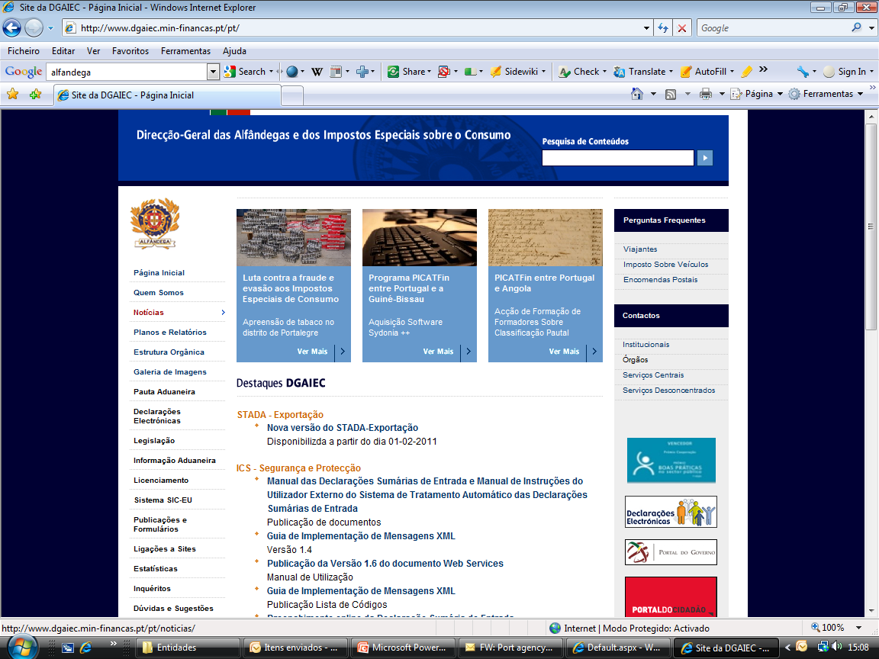
Alfândega

Slide 8
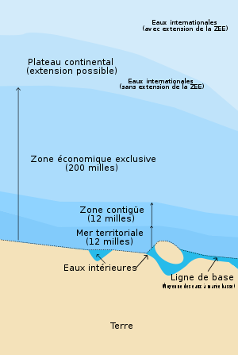
Alfândega
Dentro do mar territorial, o Estado costeiro dispõe de direitos soberanos idênticos aos de que goza em seu território e suas águas interiores, para exercer jurisdição, aplicar as suas leis e regulamentar o uso e a exploração dos recursos. Entretanto, as embarcações estrangeiras civis e militares têm o "direito de passagem inocente" pelo mar territorial, desde que não violem as leis do Estado costeiro nem constituam ameaça à segurança.

Slide 9
Alfândega
DGAIEC (Direcção Geral das Alfândegas e Impostos Especiais sobre o Consumo) – Missão
É o serviço do Ministério das Finanças que tem por missão exercer o controlo da fronteira externa comunitária e do território aduaneiro nacional, para fins fiscais, económicos e de protecção da sociedade, designadamente no âmbito da cultura e da segurança e da saúde públicas, bem como administrar os impostos especiais sobre o consumo e os demais impostos indirectos que lhe estão cometidos, de acordo com as políticas definidas pelo Governo e nos termos do disposto na legislação comunitária.

Slide 10
Alfândega
Declaração aduaneira: acto pelo qual uma pessoa marca a sua vontade de sujeitar as mercadorias a um regime aduaneiro.
Aperfeiçoamento: o aperfeiçoamento activo permite importar mercadorias para serem objecto de operações de complemento de fabrico e, em seguida, reexportadas. O aperfeiçoamento passivo permite exportar mercadorias comunitárias para serem objecto de operações de complemento de fabrico e reimportadas com isenção total ou parcial de direitos.
Transformação sob controlo aduaneiro: a transformação sob controlo aduaneiro permite importar mercadorias com suspensão de direitos de importação para serem objecto de operações de complemento de fabrico e introduzidas em livre prática com uma taxa de direito mais favorável.

Slide 11
Alfândega
Depósito Temporário de Mercadorias: local autorizado pelas autoridades aduaneiras para a armazenagem de mercadorias enquanto aguardam que lhes seja atribuído um destino aduaneiro.
Entreposto Aduaneiro : permite ter os produtos armazenados sem ter de pagar as imposições legais devidas no acto de colocação no consumo, só necessitando de os pagar quando se tiver a mercadoria vendida.
Mercadoria em Trânsito no espaço comunitário de países terceiros (formulário T1) e de países comunitários (formulário T2L)
O Documento Administrativo Único (DAU) visa racionalizar e simplificar as formalidades nas trocas com os países terceiros em geral e em determinadas circunstâncias nas trocas intracomunitárias.

Slide 12
Agentes de Navegação

Slide 13
Agentes de Navegação
A função de um Agente de Navegação é tomar conta de todas as necessidades do navio e do seu pessoal logo que o navio chega a porto, durante a sua estadia e na sua partida.
Legislação : Decreto-Lei n.º 76/89 de 3 de Março

Slide 14
Agentes de Navegação
Agentes de navios em Contrato-Viagem (Voyage-Charter)
Contacto com os Terminais e Portos (rebocadores, pilotos) sobre as atracações.
Recolha de documentação e entrega às autoridades.
Notice of Readiness (NOR)
Prática livre (Free Pratique)
Acompanhamento de tripulantes ao médico
Reparações a bordo
Abastecimentos de sobressalentes e víveres
Comunicação com o armador sobre o evoluir das operações (quantidades embarcadas, paragens, etc)
Elaboração do SOF (Statement of Facts)
Avisar porto de chegada

Slide 15
Agentes de Navegação
Agente de Linha
Tudo o que um Agente de Voyage-Charter faz.
Lidando com o mercado (Marketing)
Documentação
Contentores
Lidando com a carga chegada

Slide 16
Afretador, Fretador
Contrato de fretamento por viagem, que define como aquele em que o fretador se obriga a pôr à disposição do afretador um navio, ou parte dele, para que este o utilize numa ou mais viagens, previamente fixadas, no transporte de mercadorias.
Ship Owner - Armador
Charterer – Afretador ou Fretador
Shipper - Carregador
Carrier– Transportador (Armador, Afretador, Fretador)

Slide 17
Capitanias

Slide 18
Capitanias
Decreto-Lei n.º 300/84 de 7 de Setembro
Artigo 10.º
As capitanias dos portos são os órgãos locais do sistema da autoridade marítima directamente dependentes dos chefes dos departamentos marítimos, competindo-lhes assegurar as atribuições dos departamentos marítimos nas respectivas áreas de jurisdição.
É da sua Competência :
a) Segurança marítima, em especial no que respeita aos navios e embarcações e ao tráfego marítimo e
fluvial; b) Assistência a pessoas e embarcações em perigo, com vista à salvaguarda da vida humana no mar; c) Assinalamento marítimo; d) Vigilância e segurança do litoral, em particular no que se refere à área do domínio público marítimo; e) Preservação dos recursos vivos, em especial no que respeita à pesca; f) Protecção e combate à poluição; g) Exploração dos recursos do leito do mar, rios e lagoas e do subsolo marinho; h) Preservação e protecção do património cultural subaquático.

Slide 19
Capitanias
Desembaraços (despacho de largada)
Autorizações de reparações a bordo
Autorizações de fornecimento de bancas
Autorização de embarque de mercadorias perigosas
Navios arribados com problemas de máquinas
Inspecção dos certificados dos tripulantes de acordo com o certificado de lotação de segurança

Slide 20
SHIP BROKER

Slide 21
SHIPBROKER
O que é um shipbroker ?
Um shipbroker é alguém que trata do transporte marítimo de mercadorias e da compra e venda de navios em nome dos seus clientes.
O que faz um Shipbroker ?
Actua como intermediário entre armadores e fretadores ou entre compradores e vendedores de navios. É envolvido em diversas etapas do acordo, apresentando os potenciais clientes, negociando os termos principais do contrato e finalizando-o. Actualmente o Shipbroker fornece os seus clientes com uma vasta gama de informação do mercado e consultoria .
O Shipbroker realiza esta intermediação mediante uma comissão (brockerage) que lhe é paga pelo cliente, em geral na base percentual.

Slide 22
SHIPBROKER
Compra e venda de navios
Mercado de Demolição
Novas Construções
Mercado de 2ª mão
Financiamento da Compra

Slide 23
SHIPBROKER
Avaliadores
Casos de arbitragem
Avaria Grossa (General Average)
Prémio de salvamento ou resgate
Reclamação de Seguro
Activos de uma Companhia
Análise independente na compra efectuada por um governo.

Slide 24
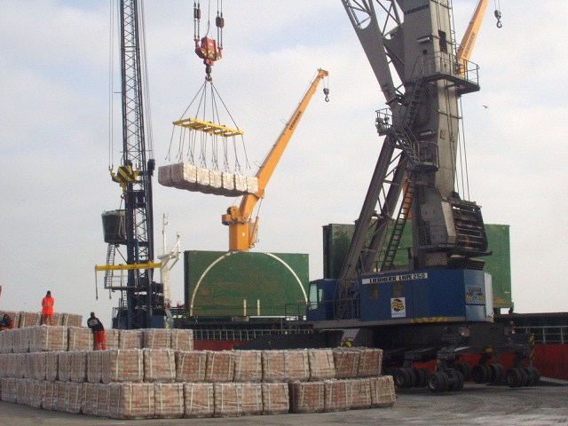
OPERADOR PORTUÁRIO

Slide 25
OPERADOR PORTUÁRIO
Legislação laboral portuária mais importante :
• O Decreto-Lei n.º 282-A/84, de 20 de Agosto, que redefiniu o regime de organização administrativa do trabalho portuário e o estatuto do trabalho portuário.
• O Decreto-Lei n.º 282-B/84, da mesma data, que reformulou o Estatuto do Operador Portuário, aprovado no ano anterior pelo Decreto-Lei n.º 46/83, de 27 de Janeiro.
• O Decreto Regulamentar n.º 63-A/84, que estabeleceu alterações ao regime de acesso à actividade de operador portuário e ao regime de exercício dessa actividade, fixado também no ano anterior pelo Decreto Regulamentar n.º 23/83, de 16 de Março.
• O Decreto-Lei n.º 282-C/84 que redefiniu o orgânica do Instituto do Trabalho Portuário.
• O Decreto Regulamentar n.º 63-B/84 que reformulou o regime de organização, de competência e de funcionamento dos Centros Coordenadores do Trabalho Portuário.
• O Decreto-Lei n.º 280/93, de 13 de Agosto – que redefiniu o regime jurídico do trabalho nos portos.

Slide 26
OPERADOR PORTUÁRIO
• O Decreto-Lei n.º 298/93, de 28 de Agosto – que reformulou o regime jurídico da operação portuária.
• O Decreto-Lei n.º 356/93, de 9 de Outubro – que reestruturou a orgânica e as atribuições e competências do Instituto do Trabalho Portuário.
• O Decreto Regulamentar n.º 2/94, de 28 de Janeiro – que definiu o quadro legal de licenciamento, de organização e de funcionamento das entidades a constituir com o fim exclusivo de garantir a cedência temporária de mão-de-obra portuária requisitada pelas empresas responsáveis pelas operações portuárias, entidades que passaram a designar-se por ETP (Empresas de Trabalho Portuário).
• O Decreto-Lei n.º 324/94, de 30 de Dezembro – que estabeleceu as bases gerais das concessões do serviço público de movimentação de cargas nos cais e terminais portuários.

Slide 27
OPERADOR PORTUÁRIO
Operador Portuário é a pessoa jurídica pré-qualificada para a execução de operação portuária na zona portuária, isto é, aquela empresa que se qualificou e obteve a concessão para operar em determinada área do porto .
Zona portuária é o espaço situado dentro dos limites da área de jurisdição das autoridades portuárias, constituído, designadamente, por planos de água, canais de acesso, molhes e obras de protecção, cais, terminais, terraplenos e quaisquer terrenos ou outras instalações.
Operação Portuária compreende a actividade de estiva, desestiva, conferência, carga, descarga, transbordo, movimentação e arrumação de mercadorias em cais, terminais, armazéns e parques, bem como de formação e decomposição de unidades de carga e ainda de recepção, armazenagem e expedição de mercadorias.

Slide 28
OPERADOR PORTUÁRIO
Trabalhadores Portuários as pessoas que desempenham a actividade de movimentação de cargas nas zonas acima enunciadas. Daí a estreita conexão entre trabalho portuário e zona portuária. À partida, toda a actividade de movimentação de cargas exercida nas zonas portuárias é considerada trabalho portuário.
Ora, não nos podemos esquecer que a actividade portuária tem particularidades muito específicas, exigindo a existência, por um lado, de um corpo de trabalhadores permanentes para acorrer à prestação de trabalho normal desse porto , por outro lado, a existência de uma “pool” de trabalhadores temporários (ETP’s) para fazer face aos picos de trabalho nos portos, ou seja, para fazer face ao trabalho que excede o nível de actividade normal do porto.

Slide 29
P&I

Slide 30
P&I
Um Clube de P&I (Protecção e Indemnização) fornece cobertura de responsabilidade civil para armadores do mundo inteiro numa base mútua sem fins lucrativos.
Os principais riscos amparados na cobertura de P& I são:
Poluição: Responsabilidades sob Convenções Internacionais de Poluição e Legislações Nacionais, que englobam não apenas os custos de limpeza da área afectada mas também multas e acções civis por danos ao meio ambiente.
Certificados: Para determinados tipos de embarcação os Clubes emitem o Blue Card (Certificado de Garantia Financeira - CLC 69) que atende as exigências da Capitania dos Portos. Em algumas situações, podem ser apresentadas garantias que impedem o arresto de embarcações.
Abalroamento : A cobertura básica é de 1/4 do risco podendo ser estendida para 4/4. Tal cobertura é um complemento à Apólice Casco , onde a cobertura é limitada a 3/4 dos prejuízos.
Acidentes Pessoais: Responsabilidade por custos incorridos decorrentes de naufrágio, perda da embarcação, morte, doença ou acidente com passageiros, tripulantes e terceiros. O limite de responsabilidade é o contratado.
Remoção de Destroços: A responsabilidade pela remoção está amparada na cobertura básica , limitada ao valor segurado , não havendo a necessidade de cobertura adicional.
Riscos de Guerra: Cobertura em excesso ao risco contratado na apólice casco.
Danos a Objetos Fixos e Flutuantes: Responsabilidade por danos a docas, instalações portuárias, bóias, etc.
Honorários de peritos e advogados especializados: Devidamente amparado para os riscos cobertos. Para tanto, existe uma ampla rede de peritos e advogados credenciados.
Responsabilidade por perdas, faltas e danos a carga: Incluindo multas alfandegárias.
Disputas, decorrente de frete, sobrestadia e defesa: Cobertura opcional que fornece assessoria em assuntos excluídos na cobertura básica.

Slide 31
SANIDADE MARÍTIMA

Slide 32
SEF

Slide 33
SHIP MANAGEMENT

Slide 34
SHIPMANAGEMENT
Pode ser efectuado pela empresa armadora (Total Management) ou por uma empresa especializada para o efeito. Há casos em que a empresa armadora aproveita este departamento para fazer o “Ship Management” de outras empresas armadoras.
Existem ainda outras alternativas tais como subempreitar parte do “Management” como a “Departamento Técnico” ou o “Pessoal” (Crewing) que costuma ser a área mais subempreitada no mundo do “Shipping”.

Slide 35
SHIPMANAGEMENT
Departamentos
Departamento de Pessoal (Crewing)
Departamento Técnico
Documentação
Procurement
Comerciais
Operações
Serviços Administrativos

Slide 36
TRANSITÁRIO

Slide 37
TRANSITÁRIO
Coordena e organiza todas as operações de transporte, designadamente transporte internacional, tratando as mercadorias como se fossem suas. Recebeu formação técnica e possui capacidade profissional certificada. Frequenta cursos de formação especializada sobretudo em mercadorias perigosas (ADR-IATA-IMDG). Domina as questões financeiras/cambiais e aduaneiras.
É um MTO – Operador de Transporte Multimodal .Dispõe de uma extensa organização. Usa as mais avançadas tecnologias de informação e comunicação através das quais acompanha constantemente a rota das mercadorias de modo a assegurar a fluidez do tráfego ,segurança das cargas e rapidez na entrega no destino.
É também conhecido por NVOC (Non Vessels Operator Carrier) podendo inclusive emitir o Conhecimento de Embarque Combinado (B/L) de toda a cadeia de transporte.

Slide 38
Underwriters

Slide 39
Underwriters
O seguro do navio e da carga é de extrema importância para as empresas envolvidas no coméricio internacional. As apólices cuja cobertura são os navios e a carga são conhecidas por apólices de seguro marítimo (casco e máquinas).
Os Underwriters avaliam o risco envolvido e cobram um custo chamado prémio que a parte segura terá de pagar para assegurar a cobertura que os subscritorers fornecem . Os Underwriters listam os riscos que estão preparados para dar cobertura na apólice proposta tal como a perda de navio ou carga durante adversas condições metereológicas no mar num contracto de seguro marítimo.

Slide 40
Muito obrigado

